Slide 1
Réunion du 18 mai 2016
LES DISPOSITIFS DE MOBILITE
Gestion promotion des catégories A
Sous-titre
SG/DRH

Slide 2
Passage à deux cycles : impact sur la gestion des catégories A
Le calendrier à 2 cycles impose un positionnement des CAP mobilité en mai et novembre.
Le passage à 2 cycles nécessite des ajustements dans la gestion des promo-affectations en catégorie A (AAE et ITPE).

Slide 3
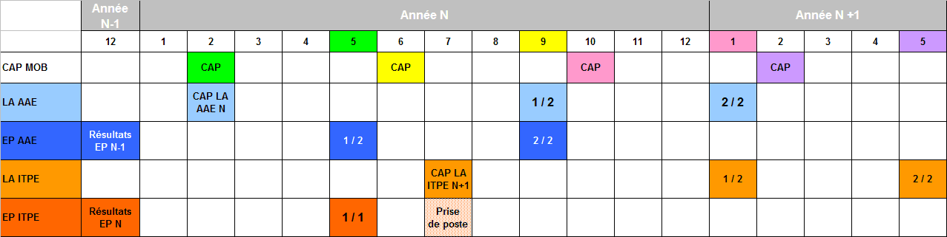
Situation actuelle : accès à la catégorie A par EP et LA
AAE : pour la LA et l’EP, 2 possibilités de concrétisation sur cycles de mobilité + dispositif de projet professionnel
ITPE :
  pour la LA : 2 possibilités de concrétisation sur cycles de mobilité ;
  pour l’EP : 1 seule possibilité de concrétisation sur cycle de mobilité (formation statutaire à l’ENTPE et stage chez le futur employeur entre mi-mars et juillet) + dispositif chercheurs, spécialistes et experts

Slide 4
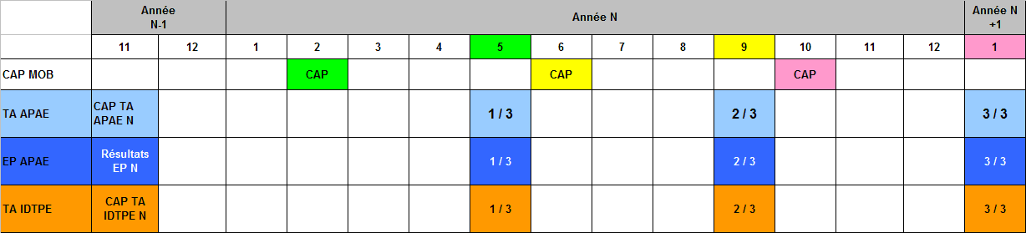
Situation actuelle : accès au grade A+ par EP et TA
AAE (EP et TA) : 3 possibilités de concrétisation sur cycles de mobilité + dispositifs du projet professionnel et du contrat de fin de carrière
ITPE (TA) : 3 possibilités de concrétisation sur cycles de mobilité + dispositifs spécifiques chercheurs, spécialistes et experts, principalat normal et principalat long-sans mobilité

Slide 5
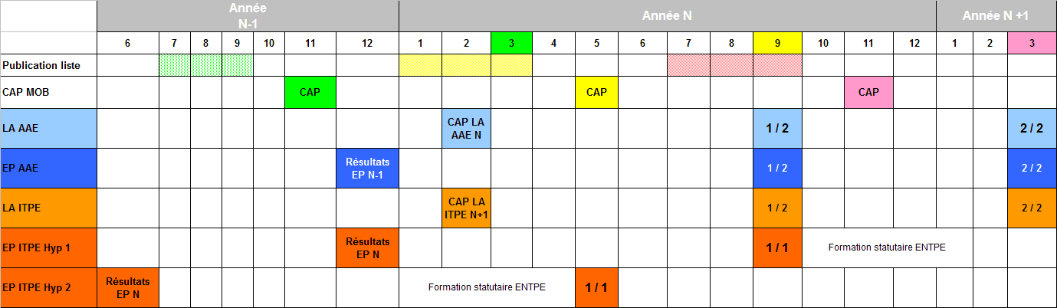
Pistes de réflexion en état projeté pour LA et EP
Repositionnement de la CAP LA ITPE en février N (induite par ailleurs par le plan de requalification de B en A) et avancement de la proclamation des résultats de l’EP ITPE pour conserver le même nombre de possibilités de concrétiser sur cycles de mobilité
+ maintien des dispositifs complémentaires existants
Cas de l’EP ITPE : contrainte de la formation statutaire (3,5 mois)

Slide 6
Pistes de réflexion en état projeté pour les TA
1ère piste : nomination dans le grade dès inscription au TA sans contrainte de mobilité immédiate ; En revanche, une carrière ultérieure variée sera indispensable pour :
  l’accès au GrAF des AAHCE : il faut avoir occupé des fonctions d’un haut niveau de responsabilité pour être éligible à cette promotion ;
  l’accès à l’emploi fonctionnel d’ICTPE : en général, l’IDTPE doit être au moins sur son 2ème poste de 2ème niveau de fonctions pour pouvoir prétendre au détachement dans l’emploi d’ICTPE 2.
  Un travail sera à mener sur les chartes de gestion des corps de manière à formaliser les nouvelles règles et modalités.
2ème piste : conservation du lien entre promotion et mobilité avec possibilités élargies de concrétiser par mobilité sur 2 ans (4 cycles) tout en évitant de perdre des postes de promotion.
  Cela suppose un dimensionnement plus important du nombre d’agents inscrits au TA et un classement par ordre de mérite de l’ensemble des agents (ce qui n’était pas le cas jusqu’à présent) ;
  Certains agents auront à effectuer une mobilité, d’autres non (projets professionnels, principalats, chercheurs, certains spécialistes et experts)
  Les nominations se feront dans l’ordre du tableau d’avancement (soit à une date fixe soit à la date de mobilité pour ceux qui y sont soumis)
  Les agents qui n’auront pas concrétisé alors qu’ils devaient effectuer une mobilité seront réinscrits sur le TA de l’année suivante (une seule réinscription possible)

Slide 7
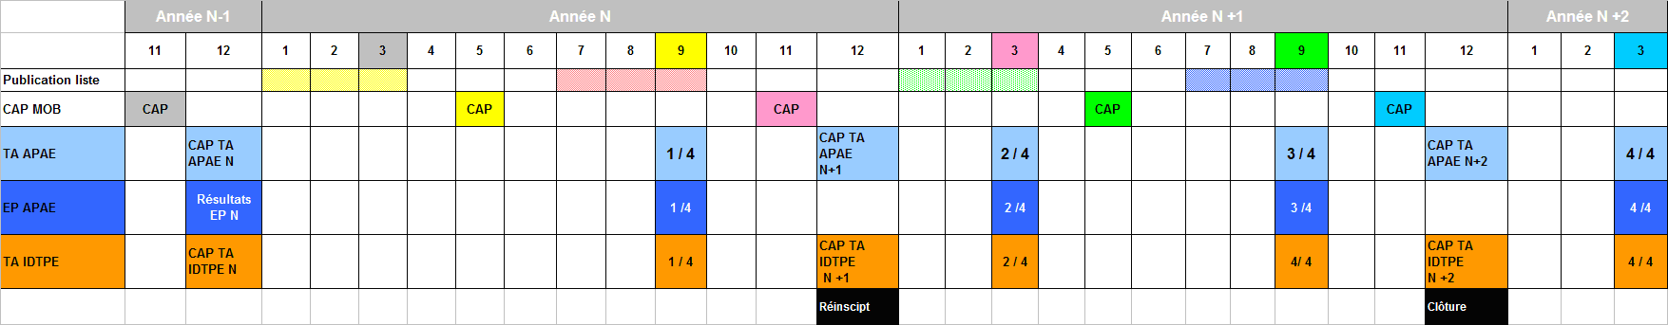

Slide 8
FIN

